Slide 1
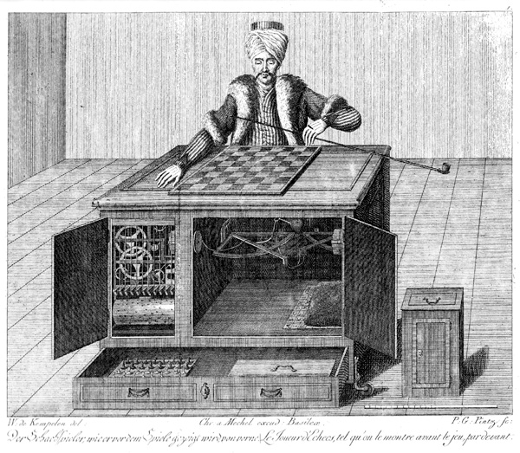
Umělá Inteligence

Slide 2
Co to je umělá inteligence?
Je to obor informatiky zabývající se tvorbou strojů vykazujících známky inteligentního chování
věda, která se zabývá tím jak přinutit stroje, aby exhibovaly chování takové, které by v případě člověka vykazovalo potřebu inteligence
(Marvin Minsky)
Zabývá se tím, jak počítačově řešit úlohy, které dnes zatím zvládají lidé lépe (E. Richová)

Slide 3
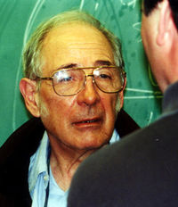
Turingův test (1950)
vs.
Searlův Argument Čínského Pokoje
(1980)

Slide 4
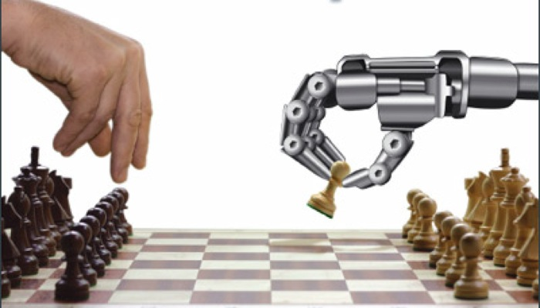
Počítač hraje šach
Vědci se poprvé dočkali toho, že počítač dělá něco, co u člověka vyžaduje inteligenci
„Papírový stroj Alana Turinga“ (1952)
Shannonovy strategie – přednáška, která poznamenala dějiny nejen počítačového šachu, ale i celé UI
Šachy místo atomových bomb – John von Neumann a jeho MANIAC I (1950)
- osudové utkání roku 1956 – histrický mezník pro celou vědní disciplínu umělé inteligence

Slide 5
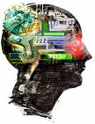
TŘI ZÁKLADNÍ PROUDY UMĚLÉ INTELIGENCE
Symbolický funkcionalismus
Konekcionismus
Robotický funkcionalismus
KATEGORIZACE
Slabá umělá inteligence
Silná umělá inteligence

Slide 6
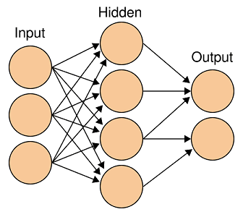
Možná využití
Genetické programování
Neuronové sítě
Prohledávání stavového prosotru
Expertní systémy

